Slide 1
Марина Іванівна Цвєтаєва (26 вересня 1892—31 серпня 1941)

Slide 2
Творчість
Творчості Цвєтаєвої притаманні романтичний максималізм, мотиви самотності, трагічна приреченість кохання, несприйняття і капіталістичної, і сірої радянської повсякденності, конфлікт побуту і буття, неприємної щоденності та духовного життя. Інтонаційно-ритмічна експресивність, парадоксальна метафоричність.

Slide 3
Вірш «Мне нравится»

Slide 4
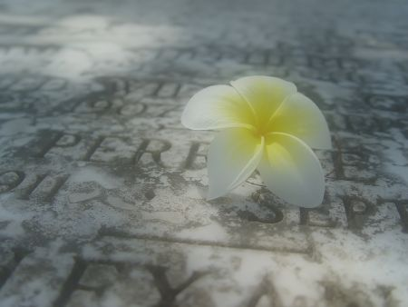
Характеристика вірша «Мне нравится»
У цьому вірші Цветаєва звертається до всього світу. При тому, як говорила вона сама, «Безмерность моих слов – только слабая тень безмерности моих чувств»:
Мне нравится, что Вы при мне Спокойно обнимаете другую, Не прочите мне в адовом огне Гореть за то, что я не Вас целую.
Лірична героїня Марини Цвєтаєвої перераховує свої почуття спокійно і виважено. За її словами дійсно криються теплі і відкриті відносини . Навіть несподіване зіткнення не викликає в ній звичайного юнацького трепету і збентеження. Слова ліричної героїні звучать просто і щиро .

Slide 5
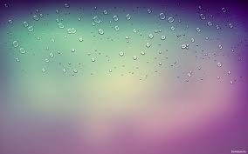
Характеристика вірша “Мне нравится”
У 2 строфі письменниця починає перераховувати все, що їй подобається, однак напруженысть зростає:
В кінці кінців ми дочитуємо до кульмінаційного моменту:
…і тема здається закритою…немає кохання,але в 3 стовбці авторка висловлює подяку коханій людині:
Мне нравится ещё, что вы при мне Спокойно обнимаете другую…
Что никогда в церковной тишине Не пропоют над нами: аллилуйя!
Спасибо вам и сердцем и рукой За то, что вы меня — не зная сами! - Так любите…

Slide 6
Очевидний парадокс! У попередніх строфах героїня каже про нелюбов: «не́гулянье под луной», « редкость встреч»… І раптом «так любете». Як можна любити не знаючи цього? Авторка пише: «За то, что вы больны — увы́! — не мной, За то, что я больна — увы́! — не вами!» Можливо, все могло бути по-іншому, якби вони жили вдруге…
Весь вірш - як загадка. Він пронизаний якоюсь неточністю, недомовленістю, і в той самий час і є досить зрозумілим.
Вірш здається дуже яскравим завдяки великій кількості епітетів: «тяжёлый шар земной», «удушливая волна», «адовый огонь», «церковная тишина», «ночной покой», «закатные часы»
Notes:
Могло бути по-іншому

Slide 7
Вірш «Уж сколько их упало в эту бездну»

Slide 8
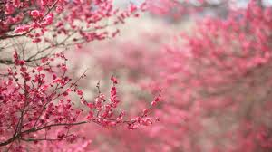
Характеристика вірша «Уж сколько их упало в эту бездну»
Лірична героїня, дуже красива (це ми бачимо з характеристики її зовнішності за допомогою метафор «зелень очей», «золото волосся»), сумує про свідомість зумовленості своєї долі, звертається «з вимогою віри» і просить про любов.
Марина Цвєтаєва протягом усього вірша використовує одну «загальну» антитезу, протиставляючи смерть молодості.

Slide 9
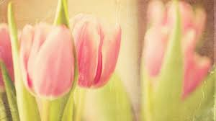
Характеристика вірша «Уж сколько их упало в эту бездну»
Сама по собі смерть не лякає 20-річну Цвєтаєву, якїй вже довелося зіткнутися з цією незваної гостею. Поетеса переживає лише про те, що близькі й дорогі їй люди йдуть з цього життя, і з часом пам'ять про них стирається. Тих, хто помер, Цвєтаєва порівнює з дровами в каміні, яка «стає золою». Вітер розносить її по землі, і ось вже вона змішується із землею, перетворюючись на порох, який, можливо, стане основою для нового життя.

Slide 10
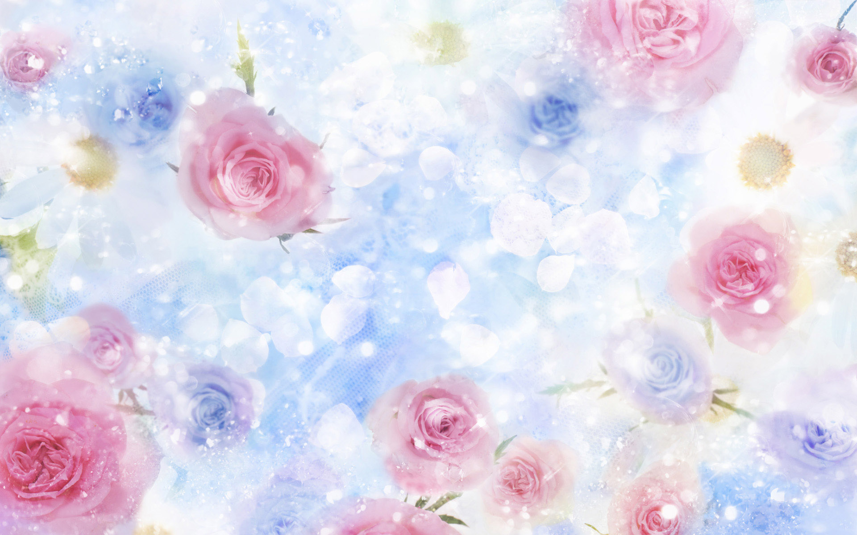
Молодість і краса ще чіткіше вимальовуються на тлі страхітливого і страшного. Настрій -сумний , навіює тугу. Але , тим не менш , цей твір притягує до себе легким стилем і такою, що запам'ятовується римою.
Вірш запам'ятовується і великою кількістю епітетів: «зелень глаз», «нежный голос», «золото волос», «гордый вид».

